Slide 1
J’espionne l’hiver 2

Slide 2
Tu auras 10 secondes pour observer la scène et compter le nombre pour l’image demandée !

Slide 3
Ensuite tu devras accomplir l’exercice pour le nombre que tu as compté !

Slide 4
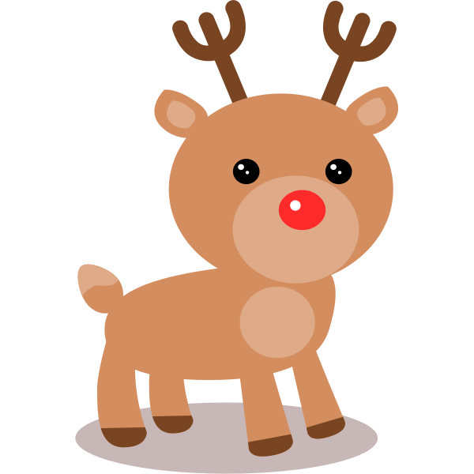
Combien de bonshommes de neige vois-tu ?

Slide 5
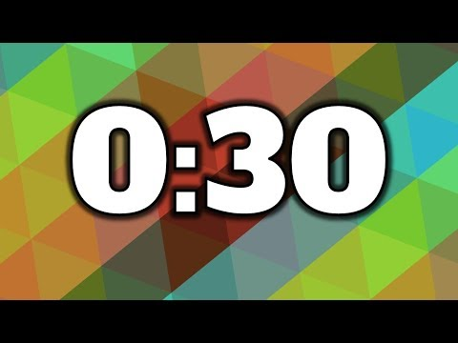
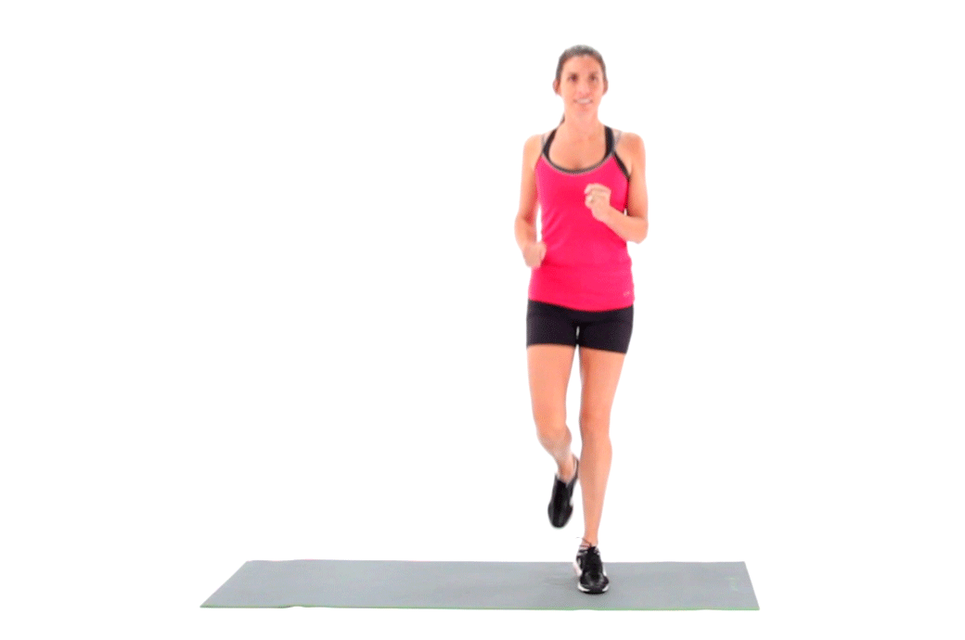
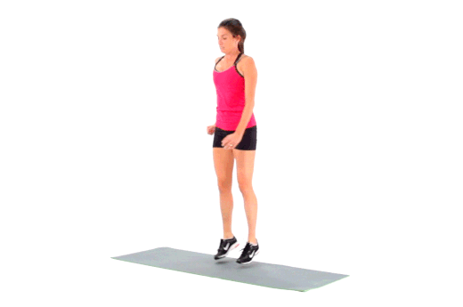
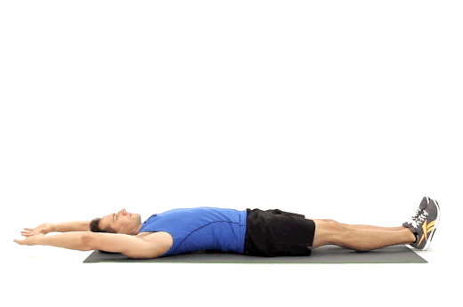
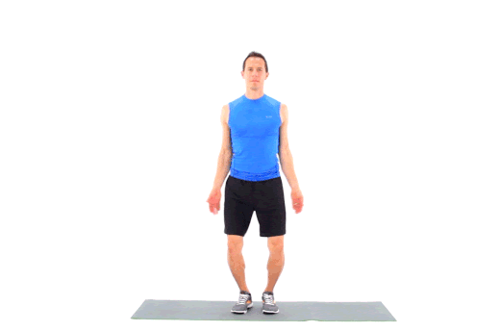
Fais l’exercice pour le nombre compté !
6
5
3
4

Slide 6
As-tu vu 3 bonshommes de neige ? Bravo !
6
5
3
4

Slide 7
Combien de tuques vois-tu ?

Slide 8
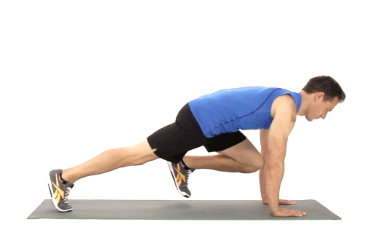
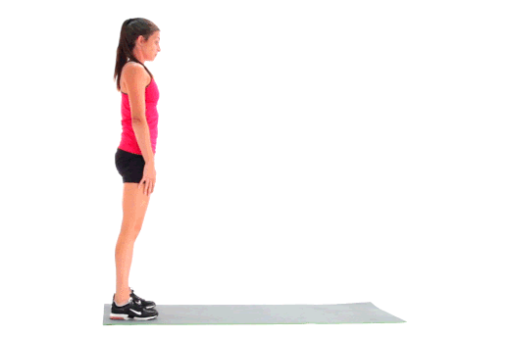
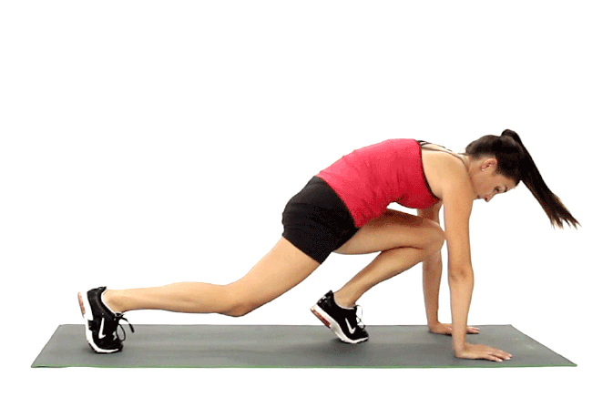
Fais l’exercice pour le nombre compté !
7
8
9
10

Slide 9
As-tu vu 8 tuques ? Bravo !
7
8
9
10

Slide 10
Combien de mitaines vois-tu ?

Slide 11
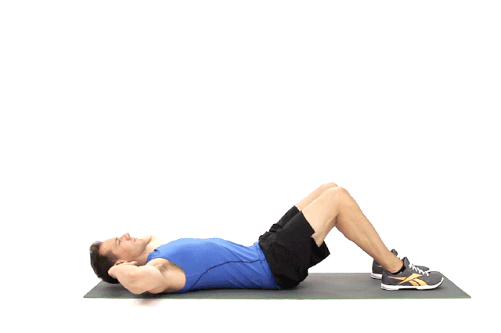
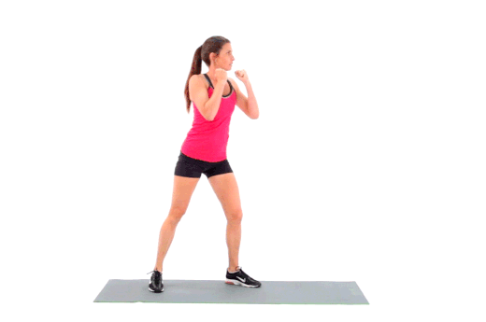
Fais l’exercice pour le nombre compté !
12
7
10
11

Slide 12
As-tu vu 11 mitaines ? Bravo !
12
7
10
11

Slide 13
Combien d'igloos vois-tu ?

Slide 14
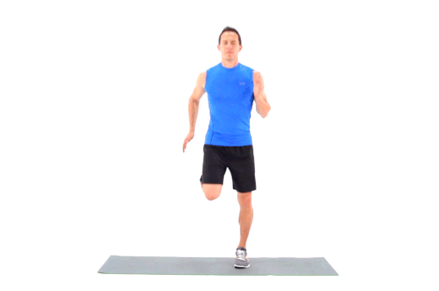
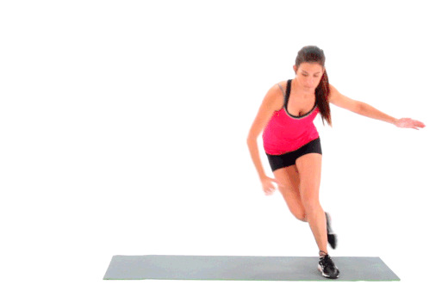
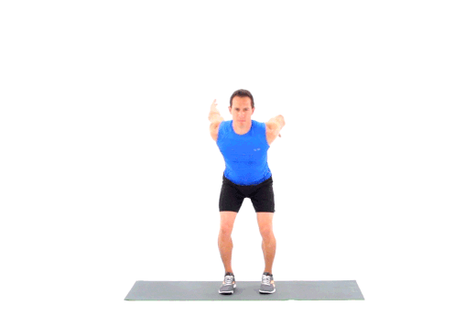
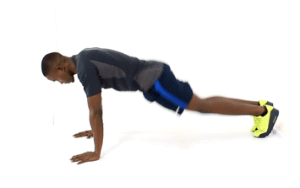
Fais l’exercice pour le nombre compté !
10
7
8
6

Slide 15
As-tu vu 6 igloos ? Bravo !
10
7
8
6

Slide 16
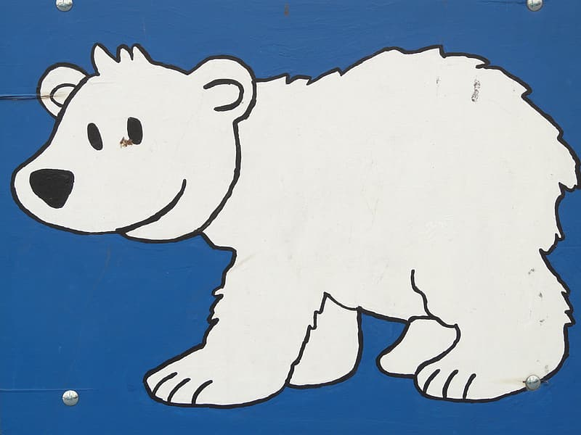
Combien de pelles vois-tu ?

Slide 17
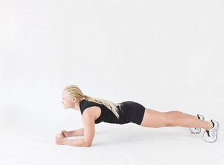
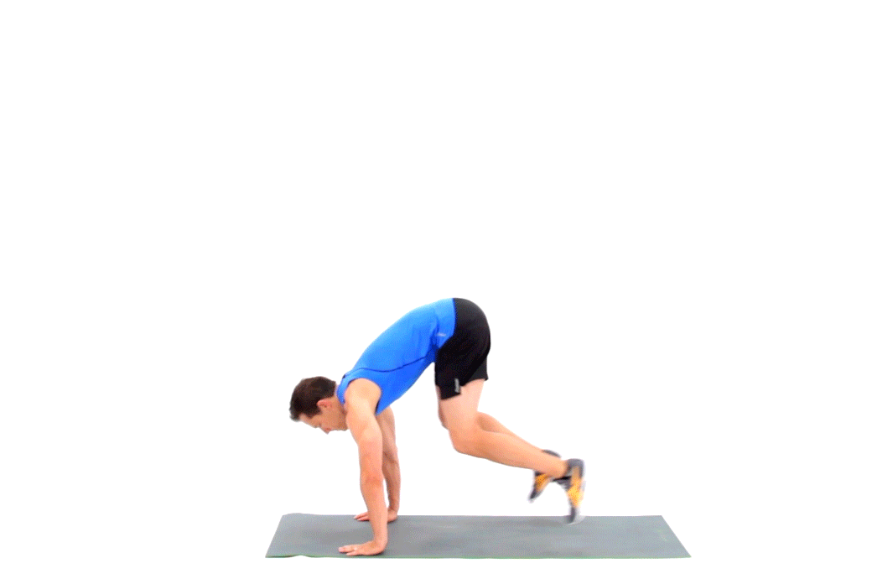
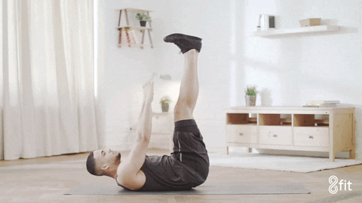
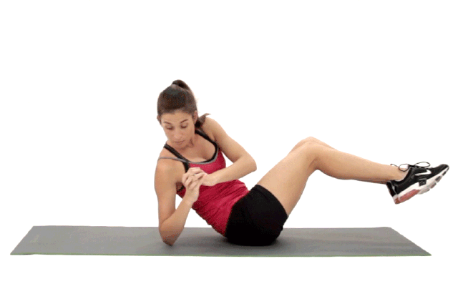
Fais l’exercice pour le nombre compté !
7
9
8
11

Slide 18
As-tu vu 9 pelles ? Bravo !
7
9
8
11

Slide 19
Combien de bonshommes de neige vois-tu ?

Slide 20
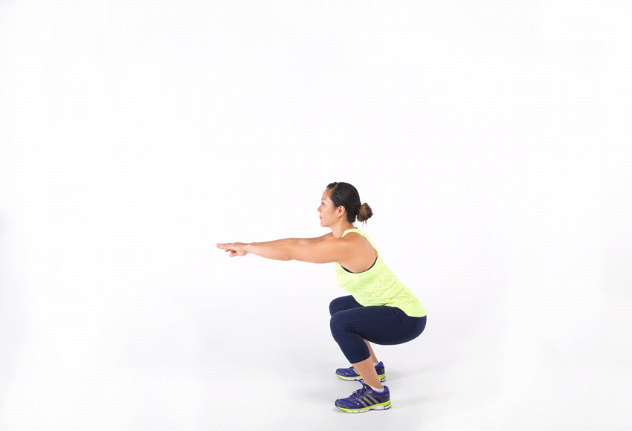
Fais l’exercice pour le nombre compté !
14
13
15
12

Slide 21
As-tu vu 15 bonshommes de neige ? Bravo !
14
13
15
12

Slide 22
Combien de foulards vois-tu ?

Slide 23
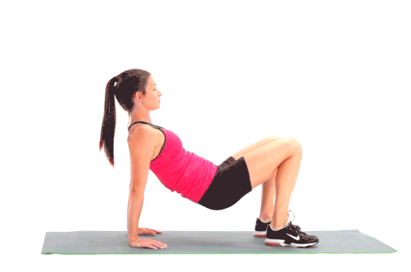
Fais l’exercice pour le nombre compté !
3
5
7
9

Slide 24
As-tu vu 3 foulards ? Bravo !
3
5
7
9

Slide 25
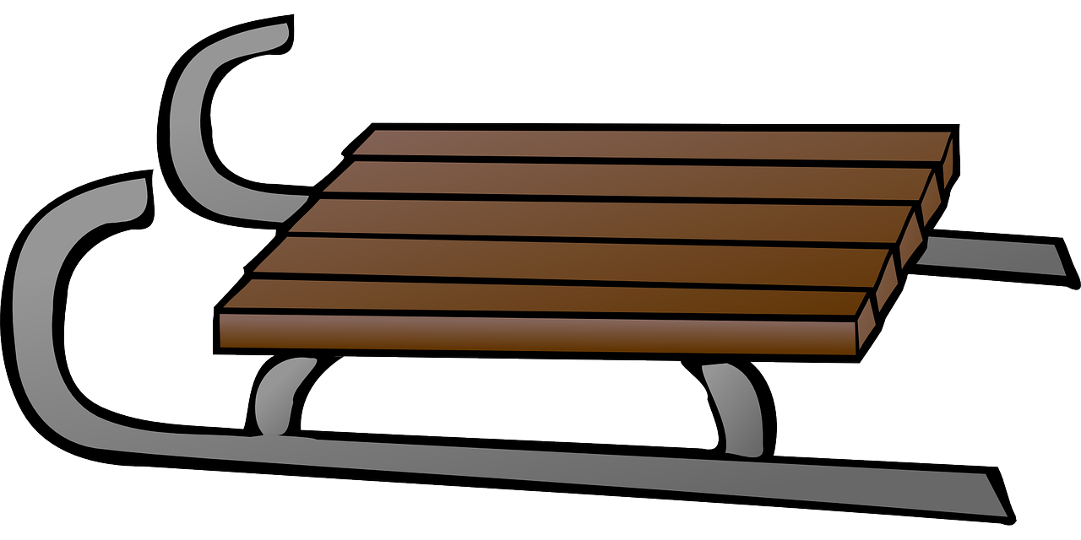
Combien de luges vois-tu ?

Slide 26
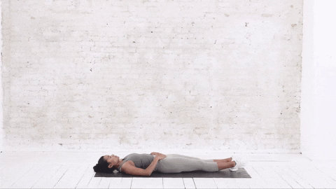
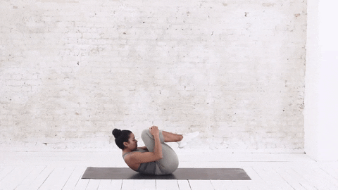
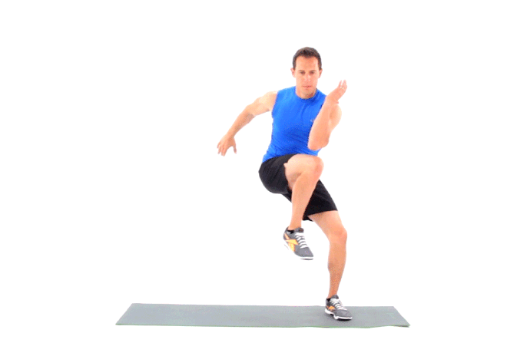
Fais l’exercice pour le nombre compté !
6
7
5
8

Slide 27
As-tu vu 7 luges ? Bravo !
6
7
5
8

Slide 28
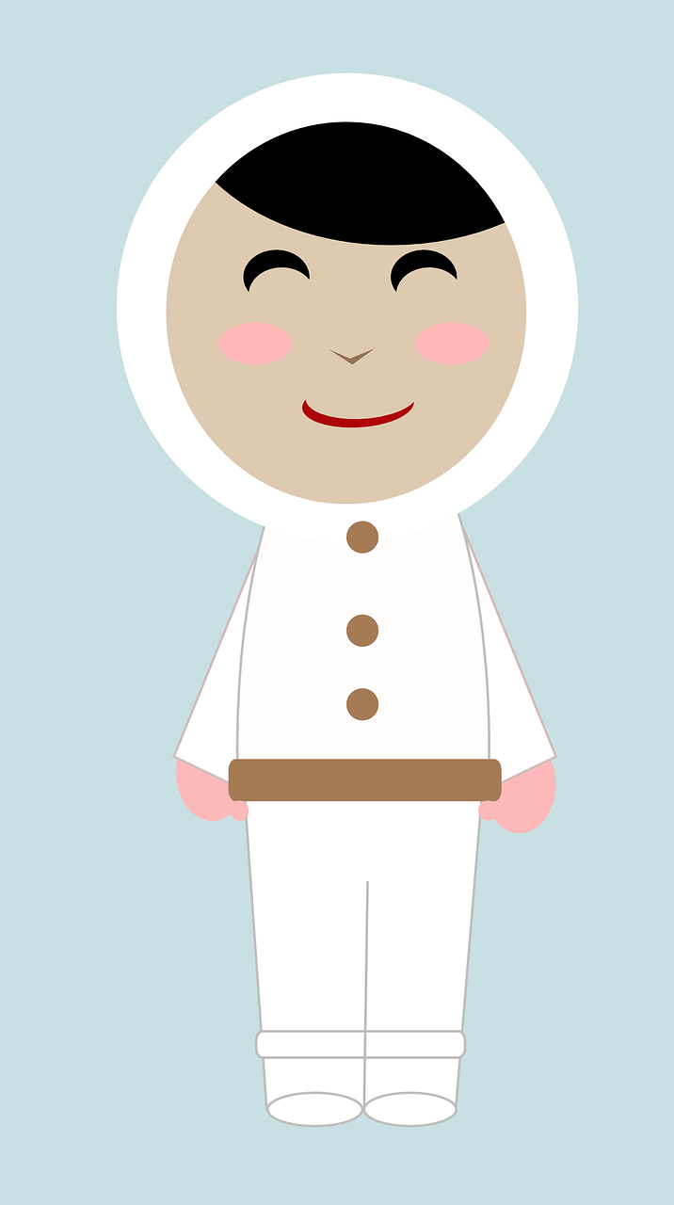
Combien de boules à neige vois-tu ?

Slide 29
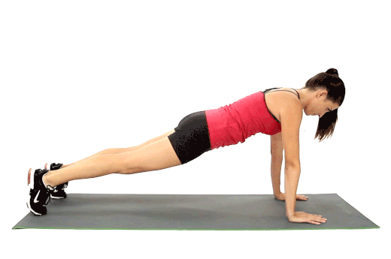
Fais l’exercice pour le nombre compté !
11
10
8
9

Slide 30
As-tu vu 11 boules à neige ? Bravo !
11
10
8
9

Slide 31
Vive l’hiver !

